Slide 1
TEP ADC převodník
č.5

Slide 2
TEP
Téma ADC převodník
Předmět TEP
Autor Juránek Leoš Ing.

Slide 3
ADC
Analog to Digital Converter
Rozlišení 10 bitů
Převodník je aproximační
ATmega má 1 ADC

Slide 4
Schéma ADC
Datový registr
Analogové vstupy
Referenční napětí
Události
Převod dokončen

Slide 5
Použití AD převodníku v aplikaci
Princip práce s převodníkem
Volba nastavení vstupu, referenčního napětí
Naprogramování řídících registrů
Čekací smyčka na událost, dokončení převodu nebo
Obsluha přerušení vyvolané touto událostí

Slide 6
AD převodník
Popis
Rozlišení 10 bitů (max. počet úrovní 1024)
Počet vstupů 16, možnost měření s diferenciálními vstupy, nastavení zisku
Nastavení různých zdrojů referenčního napětí
Nastavení spouštění převodu různými událostmi
Nastavení periody spouštění převodu
Události, které generuje řídící logika
Ukončení převodu
Notes:
Do pracovního listu

Slide 7
Funkce
Registry
ADCH:ADCL – převedená hodnota analogového vstupu
ADCSRA, ADCSRB - řídící registry
ADMUX – přepojení analogových vstupů a nastavení zdroje referenčního napětí

Slide 8
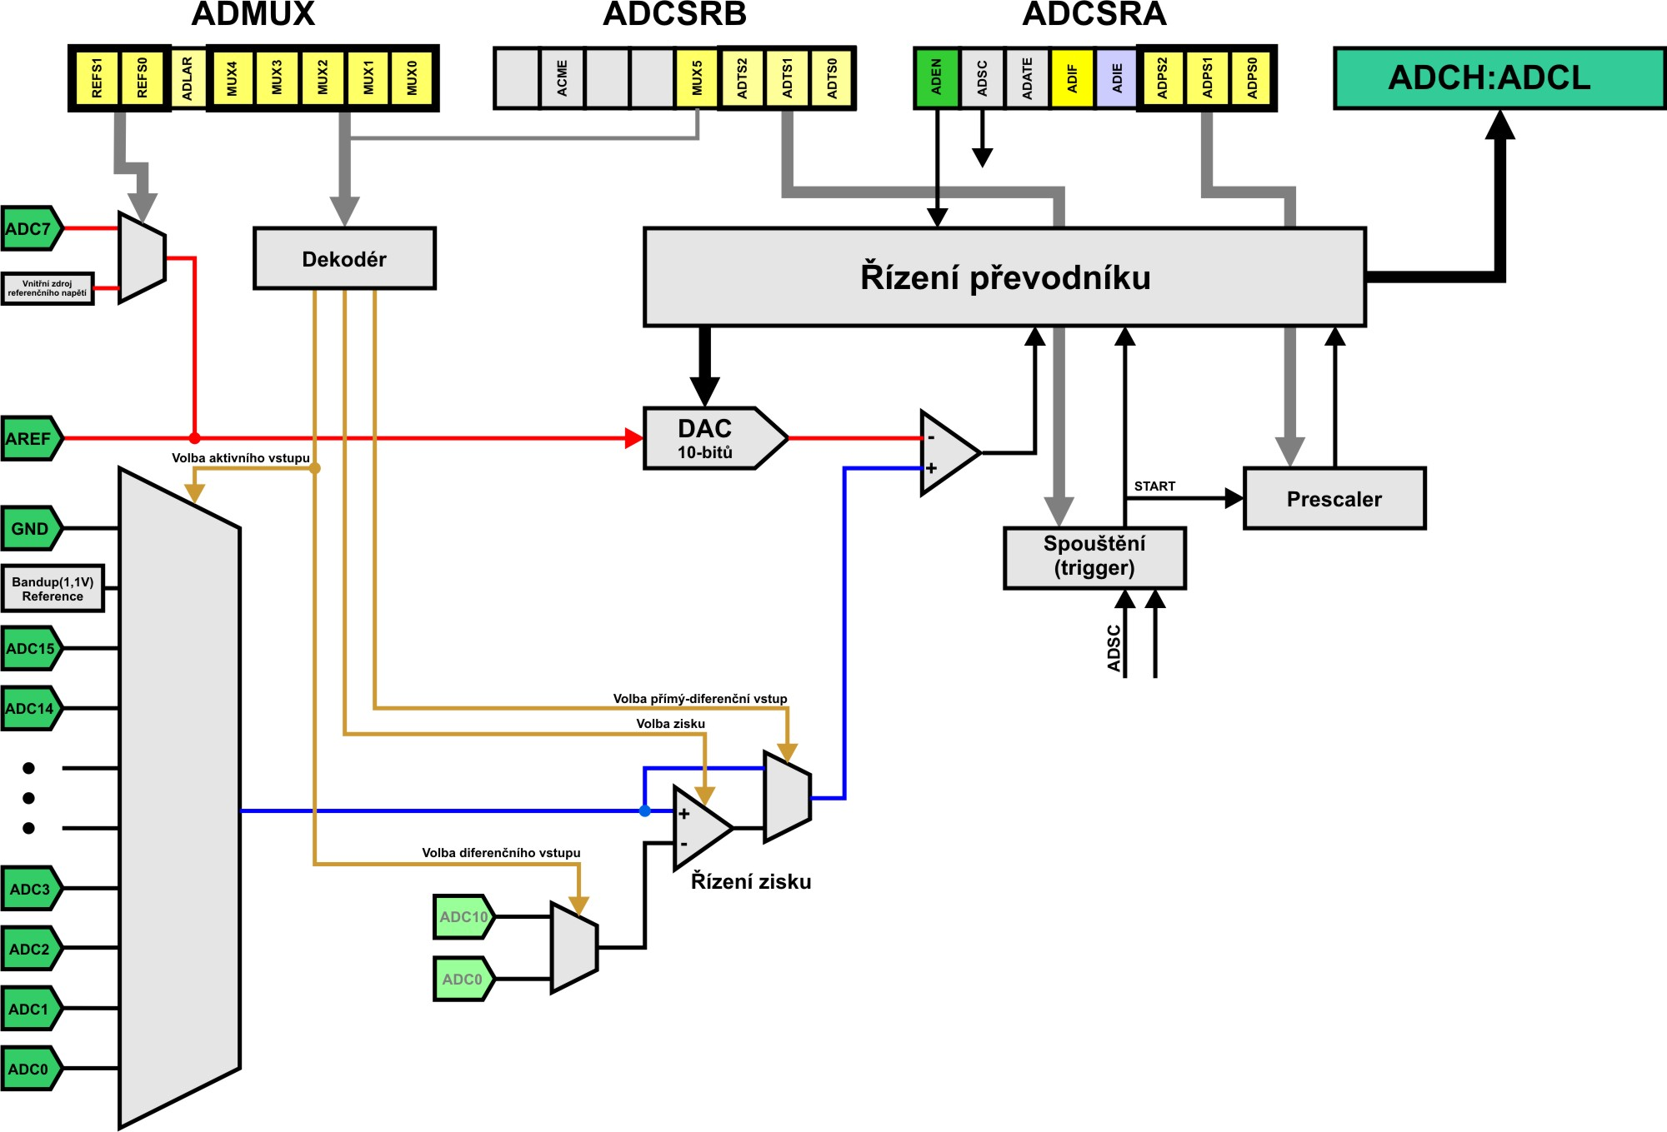
Funkce
ADC aproximační převodník
Vstup referenčního napětí
Výstupní registr a digitální hodnotou analogového signálu
DAC převodník
Řízení spouštění převodu
Vstup analogového signálu
Multiplexery, které propojují vstupy podle zvolené konfigurace

Slide 9
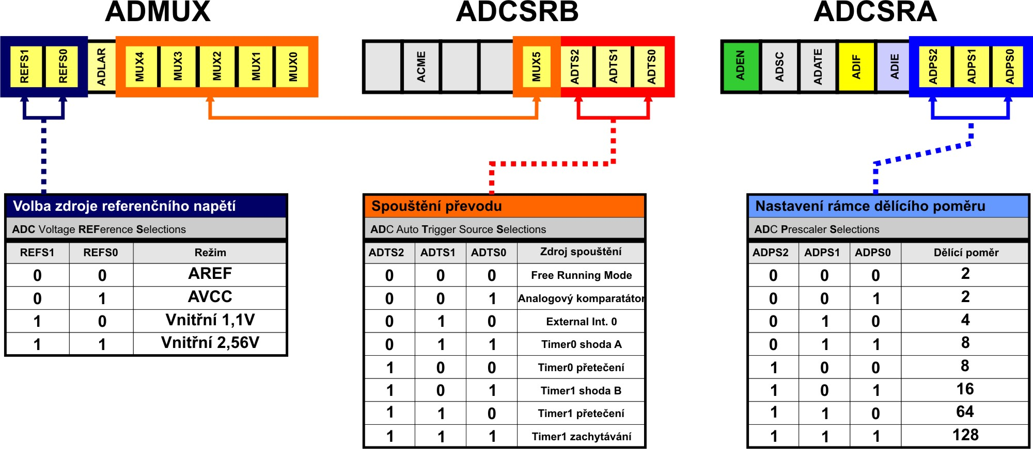
Registry ADCSRA,B, ADMUX
Notes:
TCCR0A,B – Timer/Counter Control Register A,B
WGM0 - Waveform Generation Mode
COM0A,B - Compare Match Output Mode
CS0 - Clock Select
FOC - Force Output Compare
OCR0A,B - Output Compare Register

Slide 10
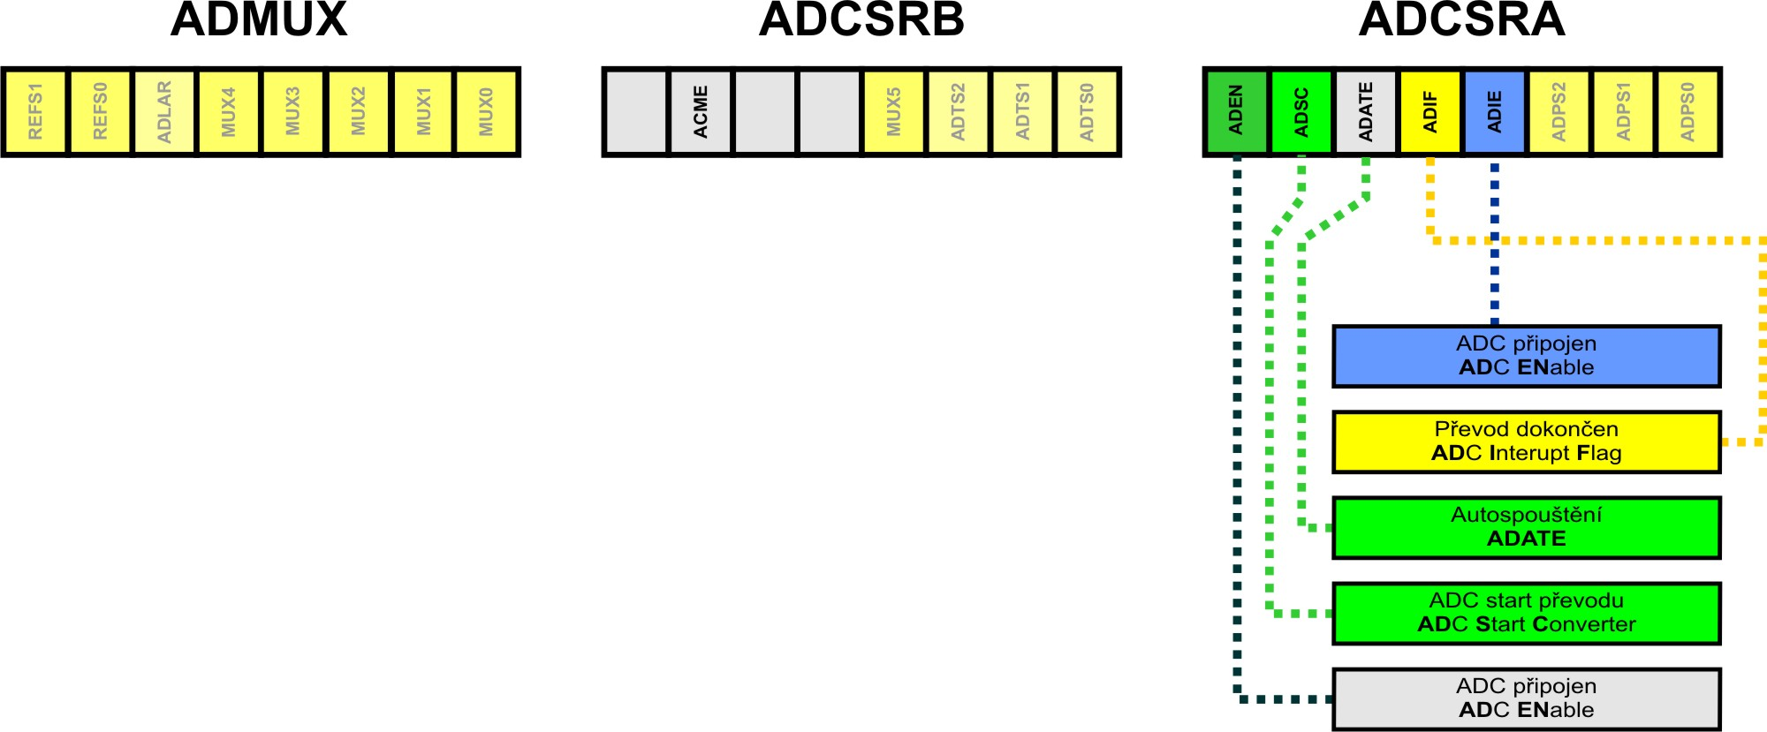
Registry ADCSRA, B, ADMUX
Notes:
TCCR0A,B – Timer/Counter Control Register A,B
WGM0 - Waveform Generation Mode
COM0A,B - Compare Match Output Mode
CS0 - Clock Select
FOC - Force Output Compare
OCR0A,B - Output Compare Register

Slide 11
Kontrolní úkoly
⬧
Jaké vlastnosti má použitý převodník?
Nastavte zdroj referenčního napětí vnitřní.
Jaký bit budeme testovat před čtením hodnoty převedeného napětí?

